Slide 1

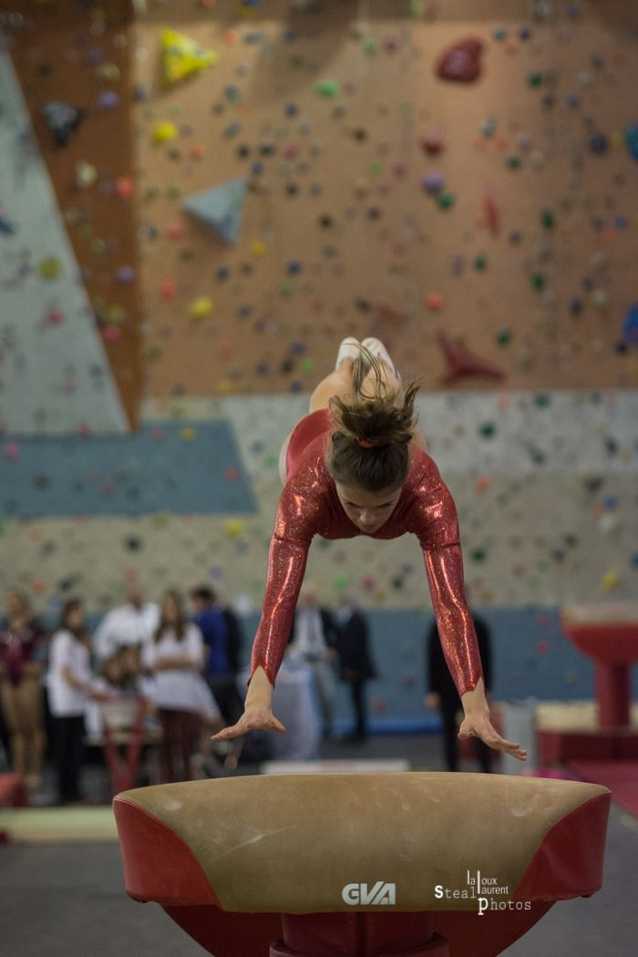
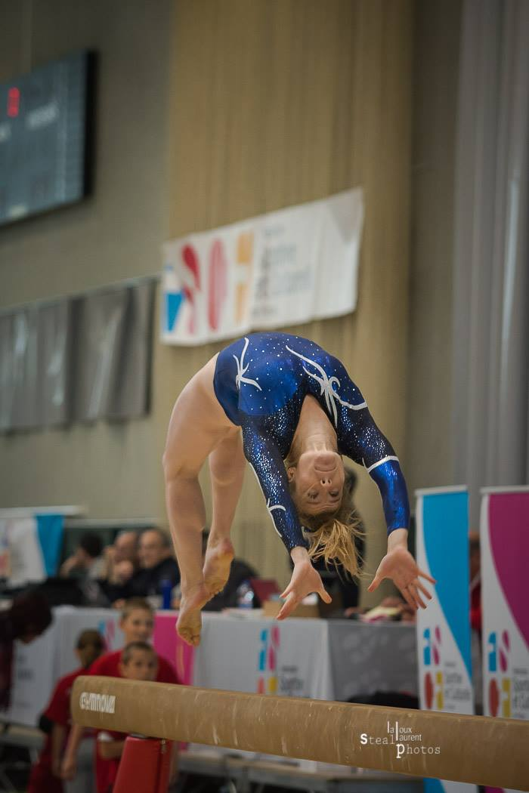
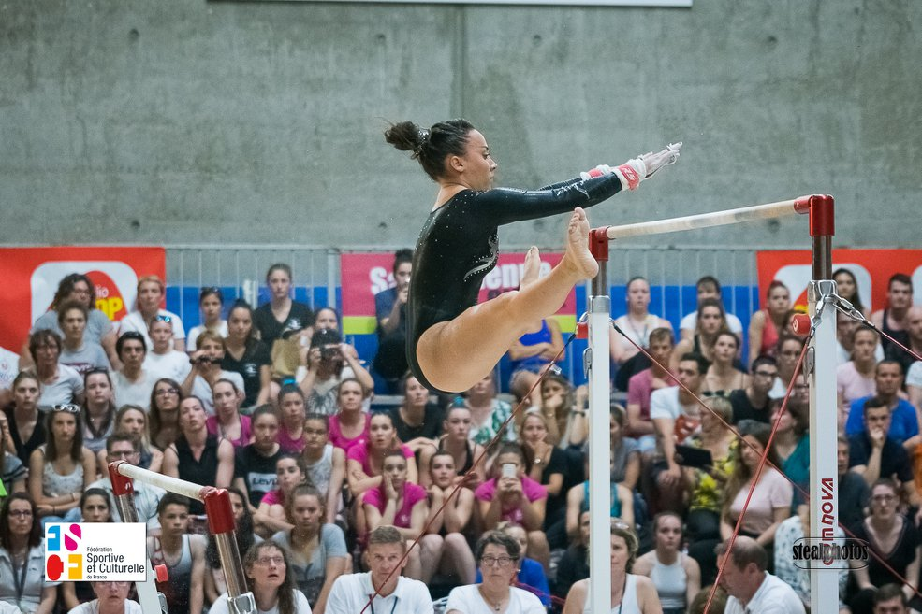
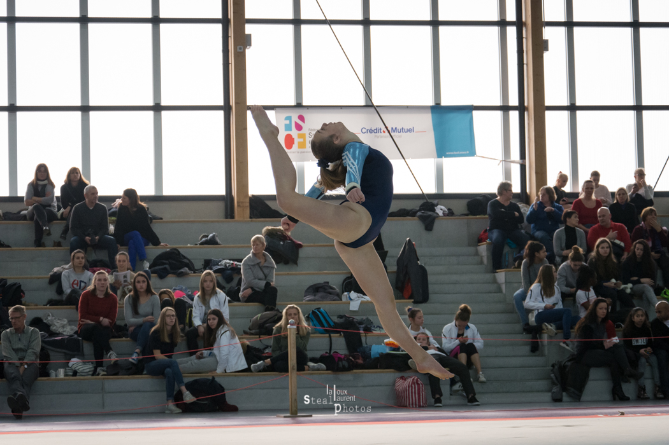
Code C2-2025-2028
Généralités
CNGF Octobre 2024

Slide 2
Calcul de la Note
À chaque agrès, la note est établie à partir de deux notes séparées.
Le Jury D calcule la note D : Contenu de l’exercice
Le Jury E calcule la note E : Exécution et artistique
La note finale d’un exercice :
Note D | + | Note E | + | Les déductions neutres si nécessaire

Slide 3
Calcul de la Note
Le jury D détermine en barres, poutre et sol une note basée sur :
Les valeurs de difficultés (VD)
Les exigences de composition (EC)
À la table de saut, la note D inclut la valeur de difficulté.

Slide 4
Calcul de la Note
Le jury E applique les déductions regroupant :
Les fautes générales.
Les fautes d’exécution spécifiques à l’agrès.
Les fautes d’artistique.
Qui seront toujours retranchées de la note de 10 pts.

Slide 5
Valeur de difficulté (VD)
• Les VD : Pour être comptabilisés tous les éléments doivent être codifiés Code FIG ( qui peuvent être pris ou non dans les grilles d’éléments du code catégorie 2).
Tous les éléments doivent être différents.
• Aux Barres, en Poutre et Sol 8 éléments (au maximum) dont la VD est la plus élevée sont comptabilisés (sortie comprise).
• En poutre et sol :
A = 0,10 | B = 0,20 | C = 0,30 | D = 0,40 | E = 0,50
3 VD acrobatiques dont la sortie
3 VD Gymniques
2 VD au choix

Slide 6
Valeur de difficulté (VD)
Reconnaissance des valeurs de difficulté des éléments :
• Le même élément recevra la VD une seule fois dans l’exercice et dans l’ordre chronologique.
• Pour recevoir la VD l’élément doit être exécuté selon la description de la position du corps faite dans le tableau des éléments.
• Les twists sont considérés comme des éléments en avant.

Slide 7
Valeur de difficulté (VD)
La sortie fait partie des 8 VD prises en compte sans exigence minimum de valeur.
S’il n’y a pas de sortie exécutée ou si la gym ne se réceptionne pas sur les pieds d’abord, on ne compte que 7 VD.
A la poutre et au sol, la sortie fait partie du nombre d’éléments acrobatiques. Si pas de sortie, le nombre d’acro. ne peut pas être supérieur à 4.

Slide 8




Valeur de difficulté (VD Différente)
Les éléments sont considérés comme différents s’ils sont répertoriés sous des numéros différents dans le tableau des éléments.
Les éléments gymniques différents issus de la même case dans le tableau des difficultés (même numéro) recevront la VD une seule fois dans l’exercice et dans l’ordre chronologique.
Exemple sol : 1.307
Seulement un tour (Pirouette) en position groupée sur une jambe (Poutre & Sol) recevra une VD, dans l’ordre chronologique.
Exemple Poutre : 3.207 & 3.407

Slide 9
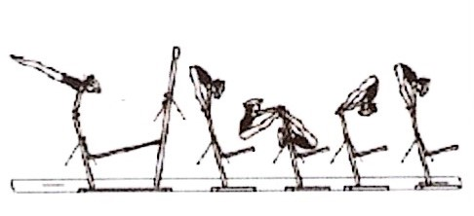
Valeur de difficulté (VD identique)
.
Les éléments sont considérés comme identiques s’ils sont répertoriés sous le même numéro et s’ils répondent aux critères suivants :
Eléments aux barres :
Exécutés avec ou sans changement de prises en sautant.
Les grands tours en AV et en AR exécutés avec les jambes serrées ou écartées, le corps carpé ou tendu.
Elans circulaires carpés en AV et en AR exécutés avec les jambes serrées ou écartées.

Slide 10




Valeur de difficulté (VD identique)
Eléments gymniques :
Avec réception sur 1 ou 2 pieds ou position ventrale au Sol.
Avec appel un ou deux pieds avec la même position de jambe.
Ex : cosaque ou
Sont exécutés en position latérale ou transversale (poutre) ou
Les sauts exécutés en position latérale recevront un degré de valeur supérieur par rapport à la position transversale.
Les sauts départ en position latérale et terminés en position transversale (ou inversement) sont considérés comme des éléments exécutés en position transversale.

Slide 11





Valeur de difficulté (VD identique)
Eléments acrobatiques:
Avec réception sur 1 ou 2 pieds.
Salto AV Gr pieds décalés | Rondade | Salto AR tendu
Saut de mains | Flip AV | Salto AV Gr

Slide 12





Valeur de difficulté (VD différente)
Les éléments sont considérés comme différents s’ils sont répertoriés sous des numéros différents ou sous le même numéro et répondent aux critères suivants :
Eléments acrobatiques
Les positions du corps dans les salti sont différentes (groupé, carpé ou tendu) :
Les degrés de rotation sont différents :
½ Tr 1/1 Tr 1 ½ Tr etc…..
L’appui est sur un, les deux bras ou libre.
L’appel est sur un ou deux pieds.

Slide 13
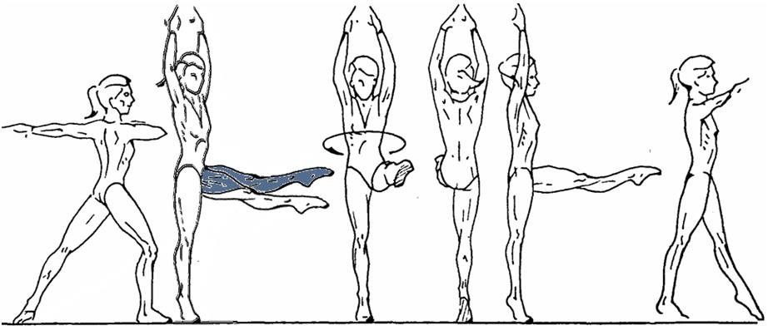
Valeur de difficulté (reconnaissance VD)
Lorsque un élément ne répond pas aux exigences techniques, il y a 3 principes à suivre :
1er principe :
Si l’élément est reconnu comme un autre élément figurant dans le tableau des difficultés du code et qu’il est à nouveau exécuté avec une technique correcte, ils reçoivent tous les 2 leur VD.
Ex. poutre : La pirouette 1 jambe à l’horizontale réalisée avec la jambe non maintenue pendant tout le tour devient une simple pirouette 1 tour A3.101. Elle peut donc refaire la pirouette 1 jambe à l’horizontale correctement et on comptera la VD C3.304.

Slide 14
Valeur de difficulté (reconnaissance VD)
2ème principe :
La VD n’est pas accordée :
En Barres, élément avec envol sans reprise de barres.
En Poutre, élément sans revenir sur les pieds.
En Sol, élément sans retour sur les pieds d’abord.
Si l’élément est exécuté plus tard avec une technique correcte, il recevra la VD, puisque la première exécution n’a pas été reconnue.

Slide 15
Valeur de difficulté (reconnaissance VD)
3ème principe :
Si un élément qui a reçu une VD inférieure (il est devalué ) pour manque d’exigence technique est à nouveau exécuté dans l’exercice, il sera considéré comme une répétition et ne recevra pas la VD.
Ex Barres: Le tour d’appui libre à l’ATR C2.305 pas dans les 10° devient B car il n’existe pas en dessous dans le code. Si la gym refait un tour d’appui libre bien à l’ATR il ne sera pas reconnu (répétition).
Dans les 3 principes présentés, on pénalise toujours l’élément même si on ne le reconnaît pas.

Slide 16
Exigences de composition
Les exigences de composition sont propres à chaque agrès.
4 x 0.50 pt - maximum 2.00 pts.
Seuls les éléments issus du tableau des difficultés peuvent remplir une EC.
Un élément peut remplir plus d’une EC mais un élément ne peut pas être répété pour remplir une autre EC.

Slide 17
Exercice trop court Aménagement FSCF
Après notification du jury D, le jury E additionnera la déduction pour exercice trop court aux autres déductions (exécution/artistique) :
  7 éléments ou + reconnus : pas de déduction
  5-6 éléments reconnus : - 4,00 pts
  3-4 éléments reconnus : - 6,00 pts
  1-2 éléments reconnus : - 8,00 pts
  Pas d’éléments : - 10,00 pts
Avec l’aménagement du code, la gymnaste conservera sa note D

Slide 18
Fautes d’exécution des éléments gymniques
Le maximum de déductions cumulées pour déviations par rapport aux exigences pour la position du corps ne peut dépasser 0,50 Pt.
Les déductions pour la forme du corps incluent :
Manque d’écart.
Jambes fléchies.
Pointes de pieds pas tendues.
Déductions spécifiques à la forme du corps.
A cela peuvent s’ajouter les fautes pour manque d’amplitude et les fautes de réception (déséquilibre par exemple).

Slide 19
Reconnaissance des éléments
  Positions du corps tendu à tous les agrès
  La position corps tendu doit être maintenue pendant la majorité du salto dans les :
  • Salti simples.
  • Double salto au sol et en sortie aux barres.
  • Au Saut (salti).
  - Si aucune position tendue n’est visible : considérer comme une position carpée :
  • Dans les éléments sans vrille aux Barres, Poutre & Sol.

Slide 20
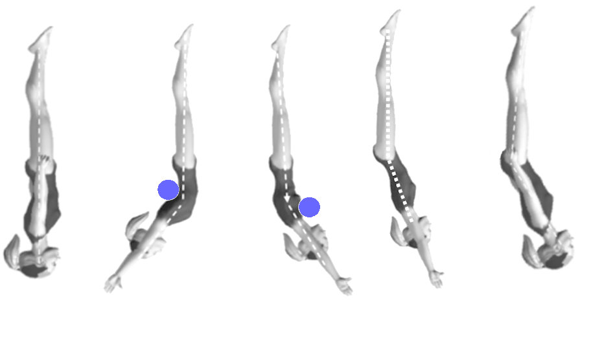
Reconnaissance des éléments
  Position du corps tendu à la table de saut
  Une légère fermeture au niveau des hanches (jusqu’à 30°) est autorisée dans les sauts sans rotation longitudinale.
≤ 30°
Tendu
Carpé > 30°

Slide 21
Directives techniques
Réception des salti simples avec vrilles
Les vrilles exécutées :
En entrée et sortie aux barres et à la poutre.
Pendant l’exercice à la poutre et au sol.
Toutes les réceptions au Saut.
Doivent être complètement terminées ou un autre élément du code sera reconnu.
Le placement du pied avant est décisif pour accorder la VD.

Slide 22
Directives techniques
Réception des salti simples avec vrilles
Pour les sous rotations :
3/1 tours deviennent 2 ½ tours
2 ½ tours deviennent 2 /1 tours
2 /1 tours deviennent 1 ½ tour
1 ½ tours devient 1 tour
Sauf si le salto avec vrille est lié directement avec un autre salto, le premier élément n’est pas dévalué.

Slide 23
Directives techniques
Reconnaissance des tours pour les éléments gymniques
Le tour doit être complètement terminé ou un autre élément du code sera attribué.
La position des épaules et des hanches est décisive ou un autre élément du code sera attribué.

Slide 24
Directives techniques
Exigences pour les tours:
Doivent être exécutés sur ½ pointes.
Doivent avoir une forme fixe et précise pendant toute la rotation.
La VD ne change pas que la jambe d’appui soit tendue ou fléchie.
Les tours sur une jambe avec la jambe libre placée, la position doit être maintenue pendant tout le tour.
Si la jambe libre n’est pas dans la position demandée on donne la valeur d’un autre élément du code.

Slide 25



Directives techniques
Reconnaissance des tours pour les éléments gymniques
Tours sur une jambe, l’augmentation des rotations est de :
180° à la poutre
360° au sol
Sous rotation sur jambe d’appui :
Poutre devient
Sol devient

Slide 26
Directives techniques
Reconnaissance des sauts avec tour, l’augmentation de la rotation est de :
180° à la poutre et sol (sauts grand écart, écart latéral et pied tête).
360° au sol.
Différentes techniques de saut avec 1 tour (360°) et plus sont autorisées : en carpant, groupant ou écartant les jambes au début, au milieu ou à la fin des tours (sauf s’il y a une exigence spéciale de l’élément).
Pour les sauts avec ½ tour (180°) la position doit être atteinte au début ou à la fin.
!

Slide 27


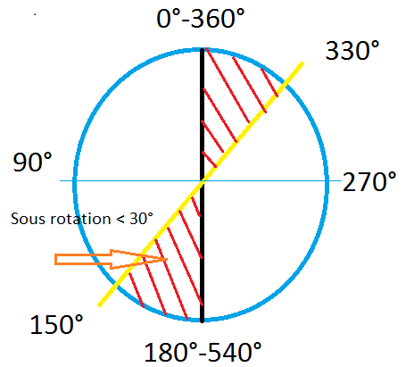




Directives techniques
Reconnaissance des sauts avec rotation
Sous rotation de 30° ou plus on reconnait un autre élément du code.
Exemples :
Poutre & Sol
Sol
Sol
Poutre
L’élément n’est pas différent avec ¼ de tour supplémentaire.

Slide 28
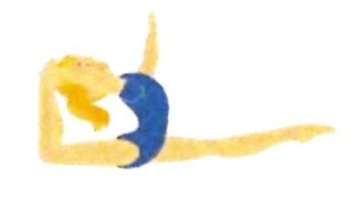





Directives techniques
Grand jeté Pied tête, grand jeté changement de jambe pied tête, saut écart pied tête (avec ou sans tour).
Jury D :
Pas de cambré et extension de tête
Pied Ar en dessous du sommet de la tête
Synchronisation incorrecte dans le tour
!

Slide 29
Directives techniques
Grand jeté Pied tête, grand jeté changement de jambe pied tête, saut écart pied tête (avec ou sans tour).
Jury E :
Position cambrée insuffisante :
Jambe AV sous l’horizontale :
Jambe AV sous l’horizontale (45°) :
Pied AR à hauteur de la tête :
Pied AR à hauteur des épaules :
Jambe AR tendue :
Petite Faute, 0,10 pt
Petite Faute, 0,10 pt
Faute moyenne 0,30 pt
Petite Faute, 0,10 pt
Faute moyenne 0,30 pt
Petite Faute, 0,10 pt

Slide 30
Généralités
2.3.2 Bas de compression
  La gymnaste ne doit pas porter des bas/chaussettes de compression pendant la compétition – dérogation FSCF = pas appliqué sous réserve d’un certificat médical
2.3.1 Chute à terre
  Après une chute de l’agrès, elle doit s’abstenir de rester intentionnellement à terre afin d’éviter le décompte du temps de chute.

